Slide 1
Põranda- ja pinnakattematerjalid
Koostas Endla Kuura

Slide 2
Põrandakattematerjalide valikud
Põrandakattematerjalid jagatakse niiskuse taluvuse järgi:
- niiskuskindlad materjalid, mida võib puhastada rohke veega ja mida niiskuse pikaajaline toime ei riku
- niiskusõrnad materjalid, mis sobivad kuivadesse ruumidesse, ja mida puhastatakse vähese veega

Slide 3
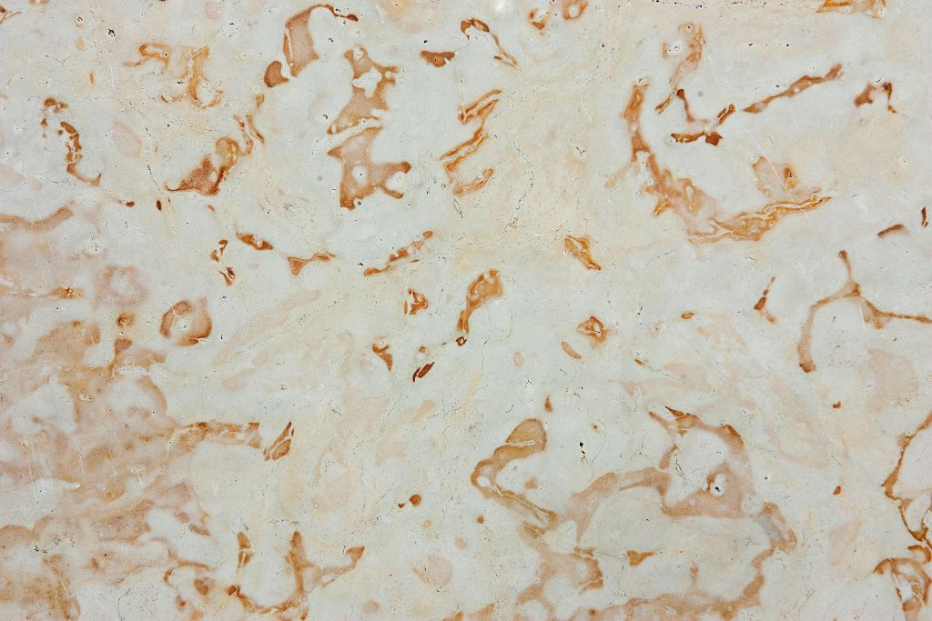
Muud valiku põhimõtted
Põranda:
Libedus/karedus
Siledus/reljeefsus
Elektrijuhtivus
Pehmus/kõvadus
Keemiakindlus
Hooldatavus
Värv, muster

Slide 4
Oluline
Leida ruumi sobiv põrandakate
Teha ehitusjärgne kasutuselevõtukoristus
Võimalusel kaitsta põrand
Leida õige hoolduskoristuse viis
Leida õige põhipesu viis
Koristamine on lihtsam, kui võimalikult palju põrandaid on võimalik puhastada ühesuguste puhastusmeetoditega

Slide 5
Niiskuskindlad põrandakatted
Kasutatakse majutusettevõtetes treppide, saunade, dušširuumide, spaade, köökide jne põrandate katmiseks
Kivi
Keraamiline plaat
Kumm
Sünteetilised materjalid PVC ja PUR

Slide 6
Kivipõrandad
Kulumiskindlad, esinduslikud, külmad (põrandaküttega soojad)
Kivi võib olla vähe- või täiesti läikivaks lihvitud, tahutud või põletatud
Kasutatakse looduslikke kive (marmor, graniit, dolomiit) ja tehiskive (mosaiikbetoon ja betoon)
Kivipõrandad kaitstakse (vahatatakse, külastatakse, õlitatakse või kristalliseeritakse)

Slide 7
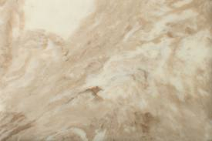
Marmor
Lupja sisaldav, lainja mustriga, erinevat värvi kivim
Poorne ja kergesti määrduv – vajab kindlasti kaitsmist
Ei talu happelisi ja tegevalt aluselisi puhastusaineid
Puhastamiseks ei sobi värvilised puhastusained
Dolomiit on marmori
teisend

Slide 8
Marmori puhastamine
Pühkida tihti, et liiv ei kahjustaks pinda
Plekid eemaldada esimesel võimalusel
Hoolduspuhastus neutraalsete või nõrgalt aluseliste ainetega
Põhipesu vastavalt vajadusele kas happeliste või aluseliste ainetega (neutraliseerida kindlasti)
Marmorit saab vahatada ja kristalliseerida

Slide 9
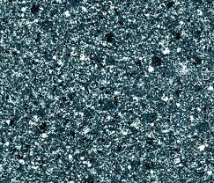
Graniit (maakivi, raudkivi)
Kõva ja suhteliselt tihe materjal
Tuntav kvartsi kristallidest moodustuva tähnilisuse järgi
Tavaliselt läikivaks lihvitud
Värviline mustus võib tungida sügavale pinna sisse ja tekitada jäädavaid plekke

Slide 10
Graniidi hooldamine
Hoolduspuhastus niiskelt pühkides
Põhipesu vastavalt vajadusele happelise või aluselise ainega (neutraliseerimine)
Plekke võib heledal graniidil pleegitada klooriga, tumedal materjalil põhjustab kloor plekke
Kaitsta vahatamisega

Slide 11
Keraamilised plaadid
Valmistatud erinevate tehnoloogiatega savist
Glasuuritud või glasuurimata
Siledad või reljeefsed
Ühevärvilised-, pilt-, mosaiik- või porteplaadid
Põrandatele ja seintele
Kasutatakse igasuguste niiskete ruumide seinte ja põrandate katmiseks

Slide 12
Keraamiliste plaatide omadused
Ei ima vett ega mustust
Vastupidavad
Taluvad hästi keemilisi aineid
Kulumiskindlad
Vuugitäited on happeõrnemad kui plaadid
Plaat peaks olema heledam kui vuuk, siis on kergem hooldada
Ei vahatata , glasuurimata plaate võib kaitsta kiviküllastusainega

Slide 13
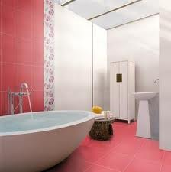
Keraamiliste pindade puhastamine
Hoolduspuhastus – niiske- või märgpühkimine
Põhipesuks valitakse aine vastavalt tekkinud mustusele
Peale tugevatoimeliste ainete kasutamist neutraliseerimine
Põhjalik kuivatamine

Slide 14
Kummipõrandad
Elastsed, kulumiskindlad
Erinevat värvi, siledad, krobelised või reljeefsed
Summutavad hästi helisid
Ei ole libedad, ei põle iseseisvalt
Ehituse järgselt eemaldub iga pesemisega kollast värvi (silikoonõli), mis pikkapeale kaob
Ei talu lahusteid ja tugevatoimelisi puhastusaineid

Slide 15
Kummipõranda puhastamine
Hoolduspuhastus väheniiske-, niiske- või märja pühkimisega
Vee kogus vastavalt mustuse hulgale
Põhipesu pH kuni 12
Kaitsmiseks ja lohistamisjälgede eemaldamiseks poleeritakse aeg-ajalt kuiva heleda kettaga

Slide 16
PVC ja PUR
PVC – polüvinüülkloriid, kilepinnaline põrandakate
PUR – polüuretaan, lamineeritud põrandakate
Sünteetilised, niiskuskindlad, põlemisel tekib mürgine suits
Erineva värvi ja mustri valikuga, tihti looduslike materjalide imitatsioonid
PVC võib olla erineva paksusega ja kulumisastmega
Ei talu tugevaid happeid, aluseliste ainete kindlus väga hea

Slide 17
puhastamine
PVC kaitstakse uuena, et vältida näiteks mööbli nihutamisest tekkivaid jälgi, PUR katteid ei vahatata
Vahatatakse vesivahadega
Hoolduspuhastus kuiva, väheniiske- ja niiske pühkimisega
Põranda elektriseerumise vältimiseks ei kasutata kuiva pühkimist harjaga, sobib põrandapühkija-kuivataja
Põhipesu vastavalt vajadusele neutraalse- või aluselise ainega
Kui on vaja eemaldada setteid, siis looduslike hapetega (sidrun)

Slide 18
puitpõrandad
Niiskusõrnad
Looduslikud, inimsõbralikud, soojad
Täispuidust põrandad – laud- ja parkettpõrandad
Liimpuidust põrandad – parkettpõrandad
Laminaat – lamineeritud papist, puidupulbrist ja liimist koosnev põrandakate
Laevapõrand – täispuit laud, mille vahel on mastiks (veekindlam)
Puitpõrandad ei talu liiva ja suures koguses vett
Täispuit lakitakse, õlitatakse või vahatatakse
Liimpuit enamasti lakitakse
Laminaati ei kaitsta

Slide 19
Puitpõrandate puhastamine
Hoolduspuhastus sõltuvalt kaitsemeetodist ja tekkinud mustusest
Sobivad kuivpuhastus, väheniiske- ja niiske pühkimine
Pesemine vähese veega, korralik kiire kuivatamine
Õlitatud põrandatel kordusõlitamine
Lakitud põrandatel lihvimine ja uuesti töötlemine
Vahatatud põrandatel pesemine ja uuesti vahatamine

Slide 20
korkpõrandad
Elastne, soe, hea heliisolaator, vastupidav
Valmistatakse korgitamme koorest
Kaetud PVC kihiga või katmata
Tundlik niiskusele
Ei talu karedat mustust ja mööbli lohistamist
Liimitakse maha plaatidena
Talub neutraalseid puhastusaineid, alused muudavad tumedaks
Katmata korki vahatatakse lahustivahadega, PVC kattega vesivahadega
Hoolduspuhastus kuivalt-, väheniiskelt- või niiskelt pühkides
Pesemine vähese veega

Slide 21
linoleum
Valmistatakse linaõlist, puidu- või korgipulbrist, looduslikest vaikudest, lubiainest ja juteriidest
Tuntakse marmoleumi, artoleumi ja Waltoni nimede all
Talub hästi lahusteid, aga ei talu aluselisi puhastusaineid (kuni pH 9,5)
Ei talu kuuma vett ja kuumi esemeid
PVC ja linoleumi eristamiseks tehakse nõelaproovi
Linoleumi kaitstakse lahustivahadega, linoleum peab saama „hingata“
Pestakse ja vahatatakse jaokaupa
Märjaks jäädes hakkab haisema, kuivades see lõhn kaob

Slide 22
vaipkatted
Vaipkatted on põrandale kinnitatud – vaibad on põrandal lahtiselt
Valmistamisel kasutatakse naturaalseid ja sünteetilisi kiudusid
Majutusettevõtetes kasutatakse majutusruumide ja koridoride põrandatel
Sünteetiline kiud seob tolmu ja elektriseerub
Kaitstakse impregneerainetega ja antistaatikutega
Ei kasutata allergikutele mõeldud tubades

Slide 23
Vaipkatete puhastamine
Igapäevane tolmuimejaga puhastamine
Paksematel ja pikemanarmalistel vaipkatetel liikumised ristisuunalised
Plekkide kohene eemaldamine
Plekke töödeldakse suunaga sissepoole
Märjad plekid kuivatatakse pehme paberiga kuni niiskus ja mustus on kokku kogutud (wc paber, kätekuivatus paber)
Pesemine surveloputusmasinaga

Slide 24
Plekkide eemaldamine vaipkatetelt
Plekk | Eemaldus
Vees lahustuvad | Mullivesi, kuivatamine
Lahustitega eemalduvad | Lahusti kanda valgele lapile ja töödelda plekki
Rasv, tõrv, asfalt | Aluselised ained
Tint, tušš, huulepulk, vaik | Alkohol
Punane vein | Valge vein
Rooste, trükivärv, karastusjoogid | Happelised ained
Veri, rohi, tahm Virsik, ploom, aprikoos, mustikas | Külm vesi Kuum vesi

Slide 25
klaas
Tihe, sile ja kõva materjal
Ei talu kriipimist, kuuma ja külma vaheldumist, lööke
Määrdub kergesti kuid on kergesti puhastatav
Peegelklaas on valmistatud kahest materjalist (klaas ja nikkel)
Klaas talub hästi happeid kuid ei talu aluseid
Klaaspinnad vajavad tihedat puhastamist ja väga korralikku kuivatamist – poleerimist
Lakki sisaldavad plekid tuleb eemaldada koheselt
Huulepulga-, kreemi jms plekid kogutakse kokku pehme paberiga ja siis puhastatakse pind nagu tavaliselt

Slide 26
Klaaspindade puhastamine
Klaasipuhastusaine doseerige või kasutades müügilolevaid kasutuslahuseid valage need veega pooleks
Klaasilapp või klaasikuivataja vastavalt vajadusele
Peeglitel ainult väheniiske puhastus
Väga määrdunud pindadel leotage mustus enne lahti
Mikrokiudlappi kasutades sobib puhastamiseks puhas vesi
Peale puhastamist ja pinna täielikku kuivamist kontrollige puhtust erinevate nurkade alt vaadates

Slide 27
fajanss
Fajansist valmistatakse WC-potte, pissuaare, bideesid, valamuid jne
Sile glasuuritud pind, ei talu lööke, kriipimist
Puhastusaineid talub hästi
Hoolduspuhastus niiskelt- või märjalt pühkides
Pesemisel kasutatakse puhastusained vastavalt tekkinud mustusele ja pehmeid harju või hõõrukeid
Vajab korralikku kuivatamist, et takistada biofilmi tekkimist

Slide 28
metallid
Ei talu abrasiivseid puhastusaineid ega karedaid koristustarvikuid
Roostevaba teras – puhastada vastavalt vajadusele nõrgalt aluseliste või –happeliste puhastusainetega. Neutraliseerimine. Hoolikas kuivatamine.
Alumiinium – reageerib tugevatoimeliste puhastusainetega – talub neutraalseid puhastusaineid
Vask ja messing – hooldusained, poleerimine. Ei talu happeid ja niiskust

Slide 29
Kroomitud-, nikeldatud- ja emailitud pinnad
Kattemeetodid roostetava metalli kaitsmiseks
Kroomitakse välistingimustes kasutatavaid pindasid
Nikeldatakse siseruumides kasutatavaid pindasid – kraanid, segistid, dušiliftid, seebialused, torud, nupud jne
Emailitakse pliitide, ahjude toidunõude jne pindasid
Ei talu lööke, on kergesti puhastatavad
Ei talu abrasiivseid puhastusaineid ja karedaid töövahendeid, tugevaid happeid
Pestakse, loputatakse, neutraliseeritakse, desinfitseeritakse, loputatakse ja kuivatatakse hoolikalt

